Slide 1
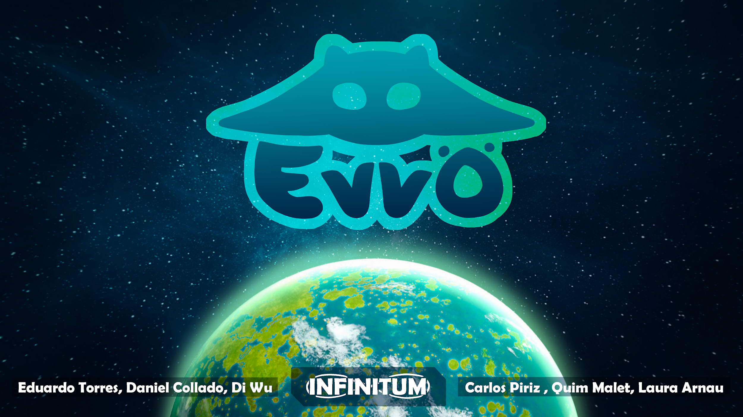

Slide 2
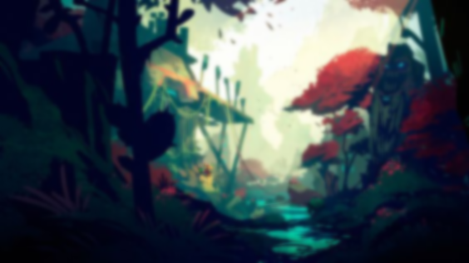


TÍTULO Evvö
GÉNERO Aventura / Plataformas
AUDIENCIA PEGI 12
PLATAFORMAS PC
MODOS DE JUEGO Singleplayer
TEMÁTICA Ciencia ficción/fantasía
ESTÉTICA Cartoon
MOTOR Unity Engine
FICHA DEL JUEGO

Slide 3
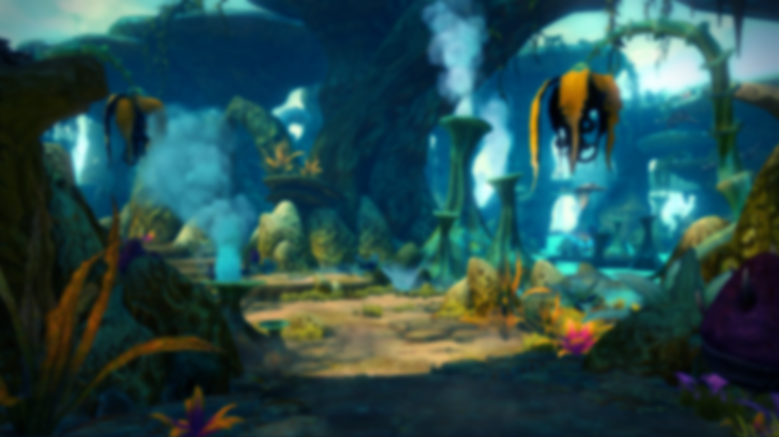

Lutthiön, con un enorme poder y control, ha emprendido su marcha hacia la conquista planetaria de toda la galaxia. Su plan es robar las almas de sus víctimas para hacerse más fuerte y poderoso, convirtiéndoles en un ejército de cáscaras vacías que harían cualquier cosa con tal de satisfacer a su señor.
El deber de Evvö será acabar con el malvado conquistador y recuperar las almas perdidas.
SINOPSIS

Slide 4
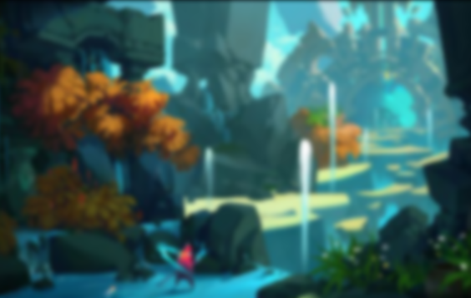
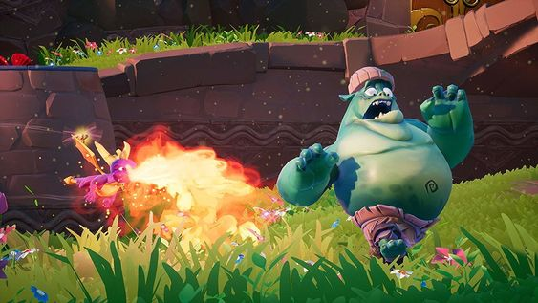
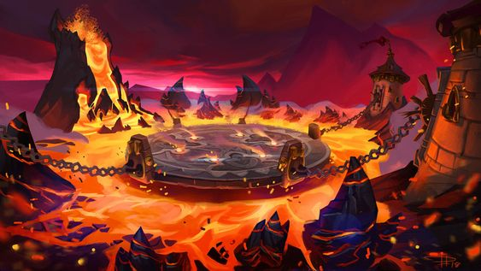
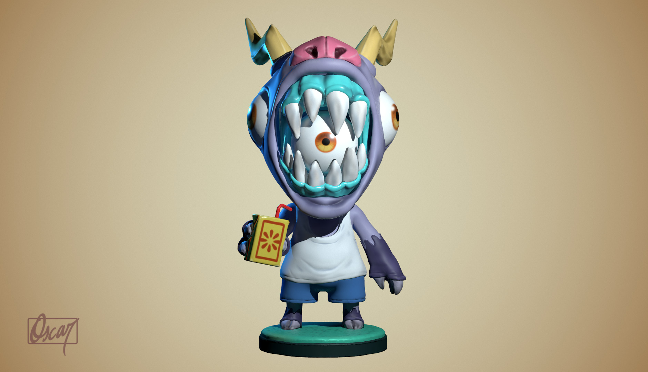
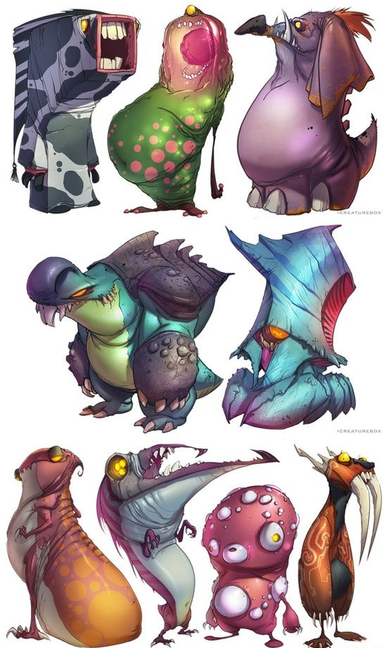
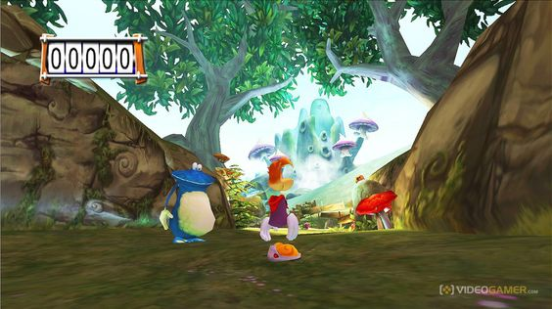
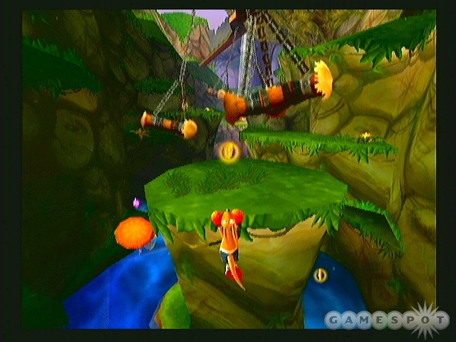
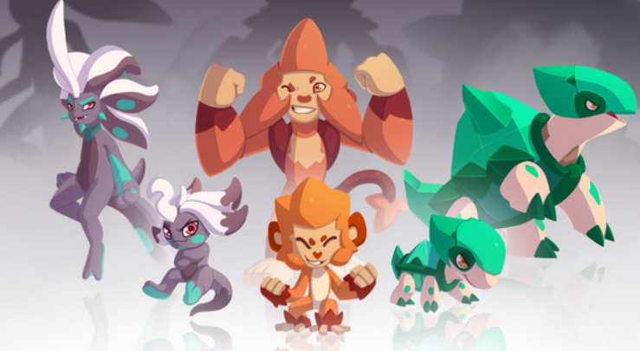
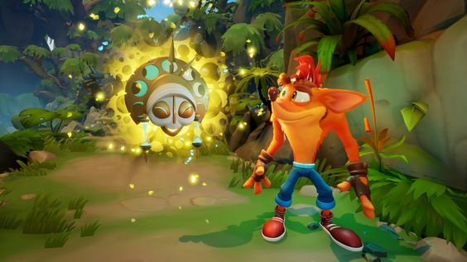
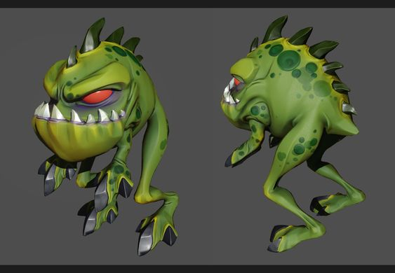
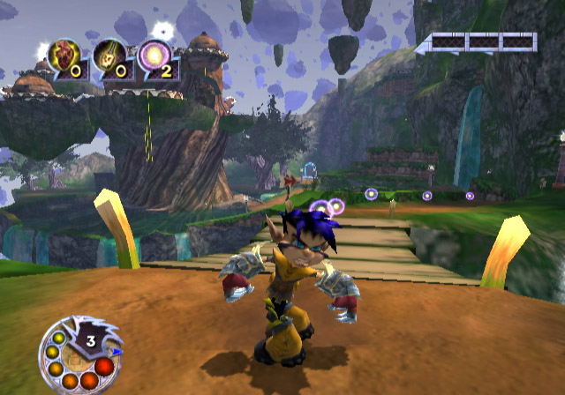
ESTILO VISUAL

Slide 5
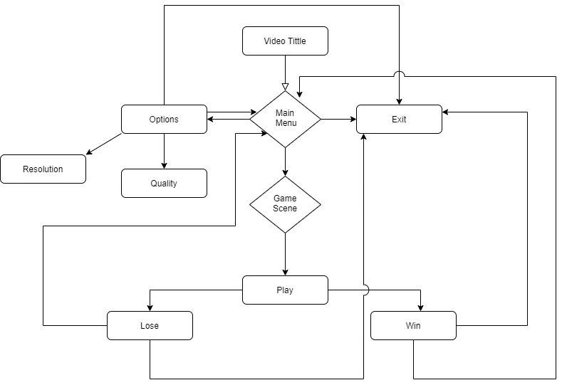
FLOWCHART

Slide 6
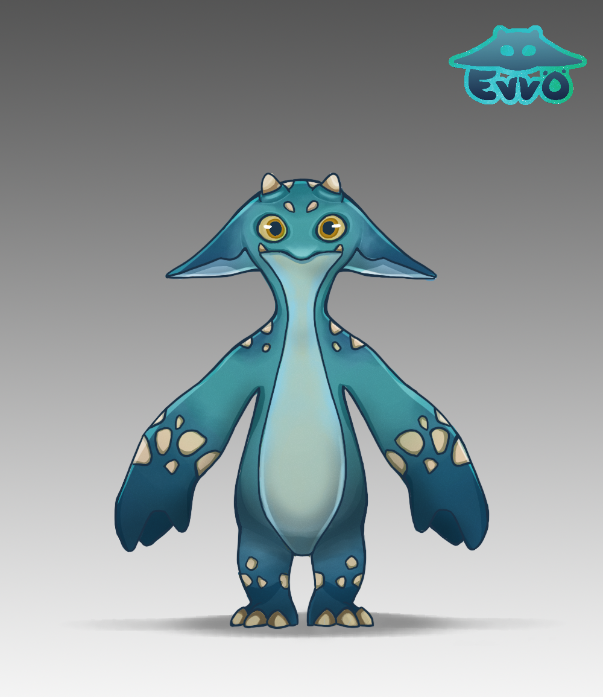
NOMBRE Evvö
EDAD Desconocida
GÉNERO Desconocido
ORIGEN Desconocido
HOGAR Nevoris, Planeta Nevin
Adoptado por los Nev, Evvö creció en Nevoris creyendo que era el último de su especie. Cuando conoce a Lutthiön descubre que no es así, ya que también es como él: un Vörex, de una raza olvidada con el poder de absorber el alma de cualquier criatura. Decidió aprender de él y se convirtieron en maestro y aprendiz, creando un fuerte vínculo.
Con su nuevo poder Evvö era capaz de absorber almas y evolucionar, haciéndose cada vez más fuerte.
Al de enterarse del malvado plan de Lutthiön, su objetivo era utilizar este poder para acabar con él, recuperar las almas que ha robado y salvar a su planeta.
EVVÖ

Slide 7
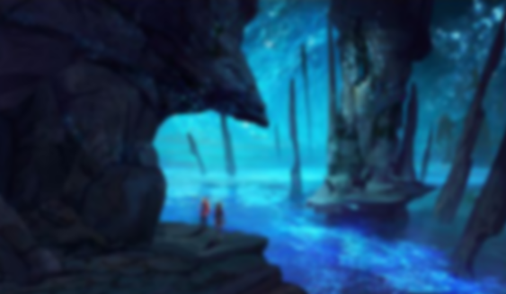
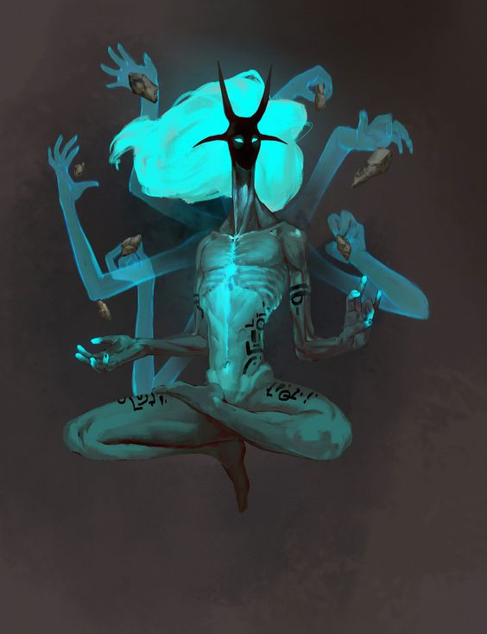
NOMBRE Lutthiön
EDAD Desconocida
GÉNERO Desconocido
ORIGEN Desconocido
HOGAR Ninguno
Lutthiön, un ser extremadamente misterioso. Se contaban leyendas de el último de los Vörex, la ancestral raza capaz de absorber almas. Creció solo, pensando que su especie se había extinguido, sin familia y sin hogar. Hasta que conoció a Evvö y con él surgió su esperanza. Su plan era entrenarle y, cuando estuviera listo, empezar juntos una invasión galáctica absorbiendo el alma de planetas enteros. Así, con un ejército de cuerpos vacíos y obedientes, dominaría la galaxia y jamás volvería a estar solo.
LUTTHIÖN

Slide 8
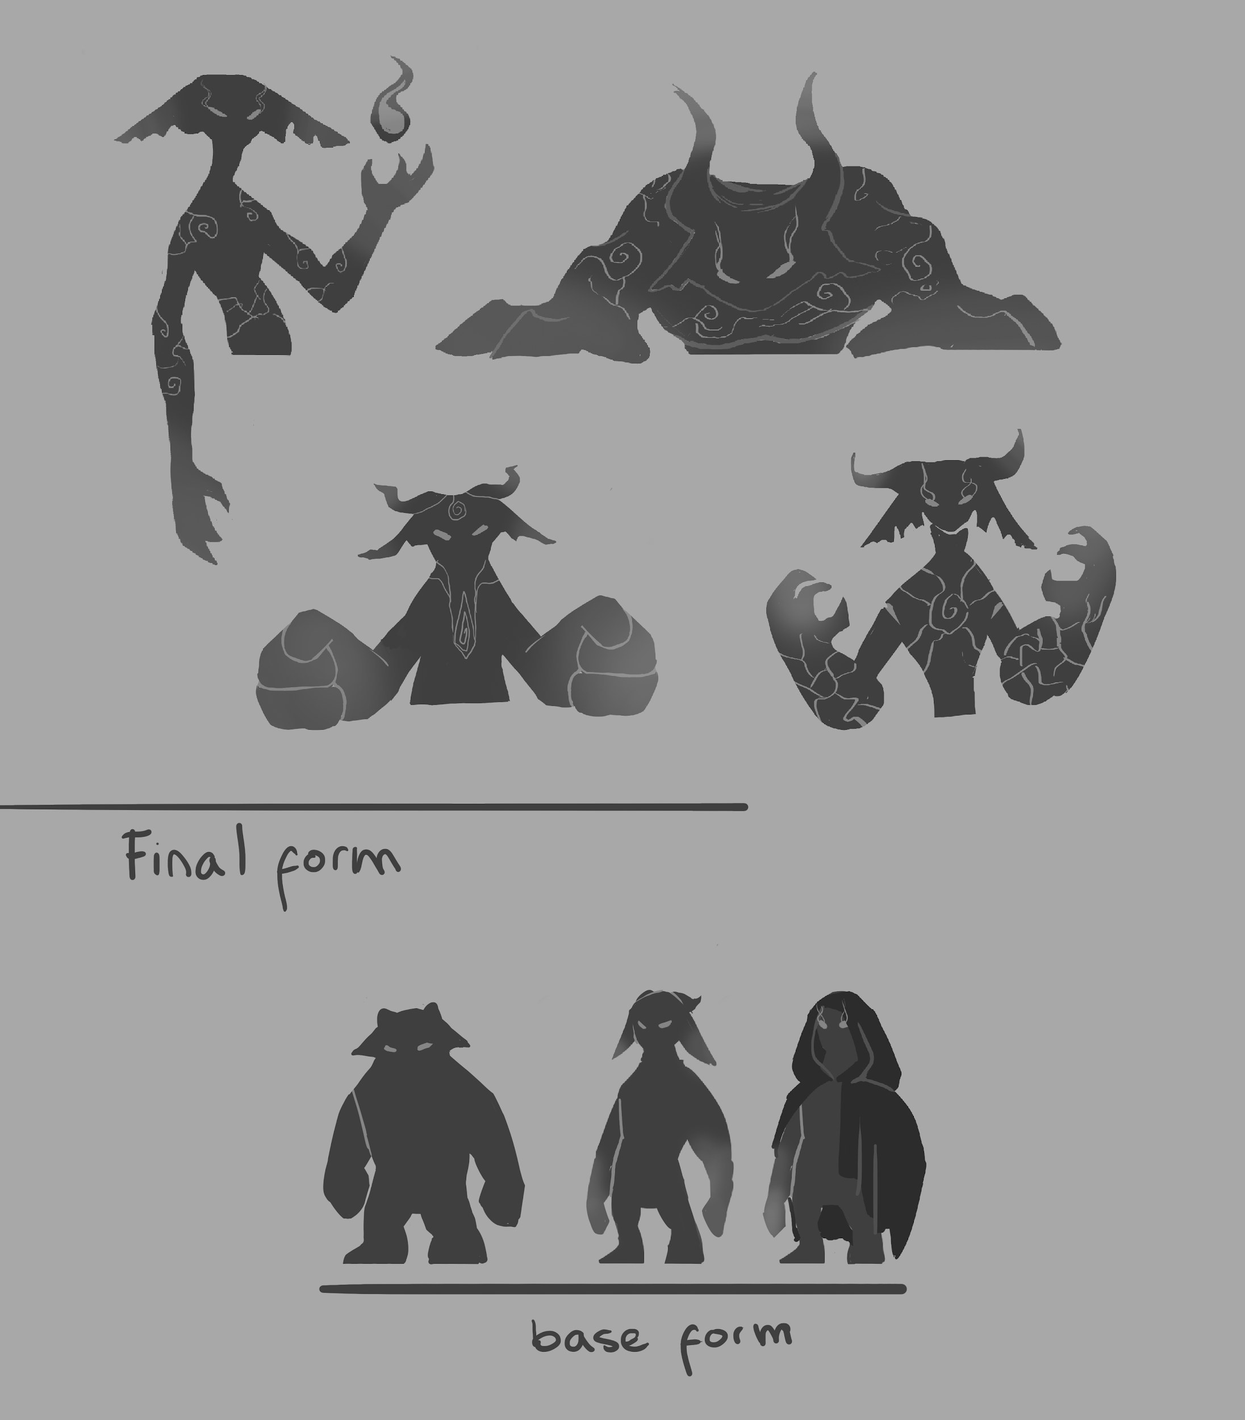
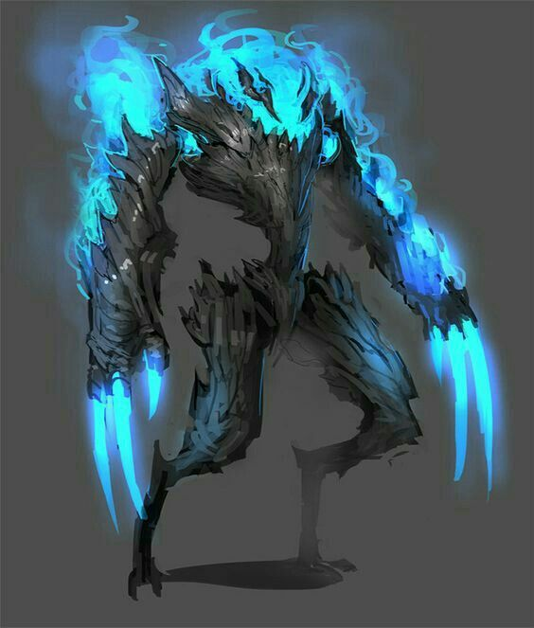
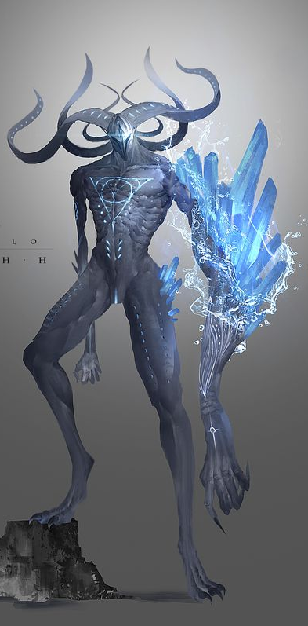
LUTTHIÖN

Slide 9
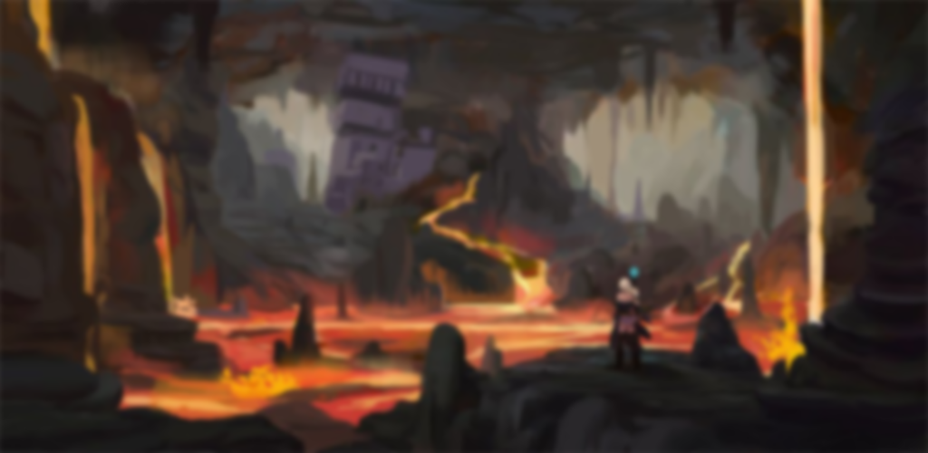
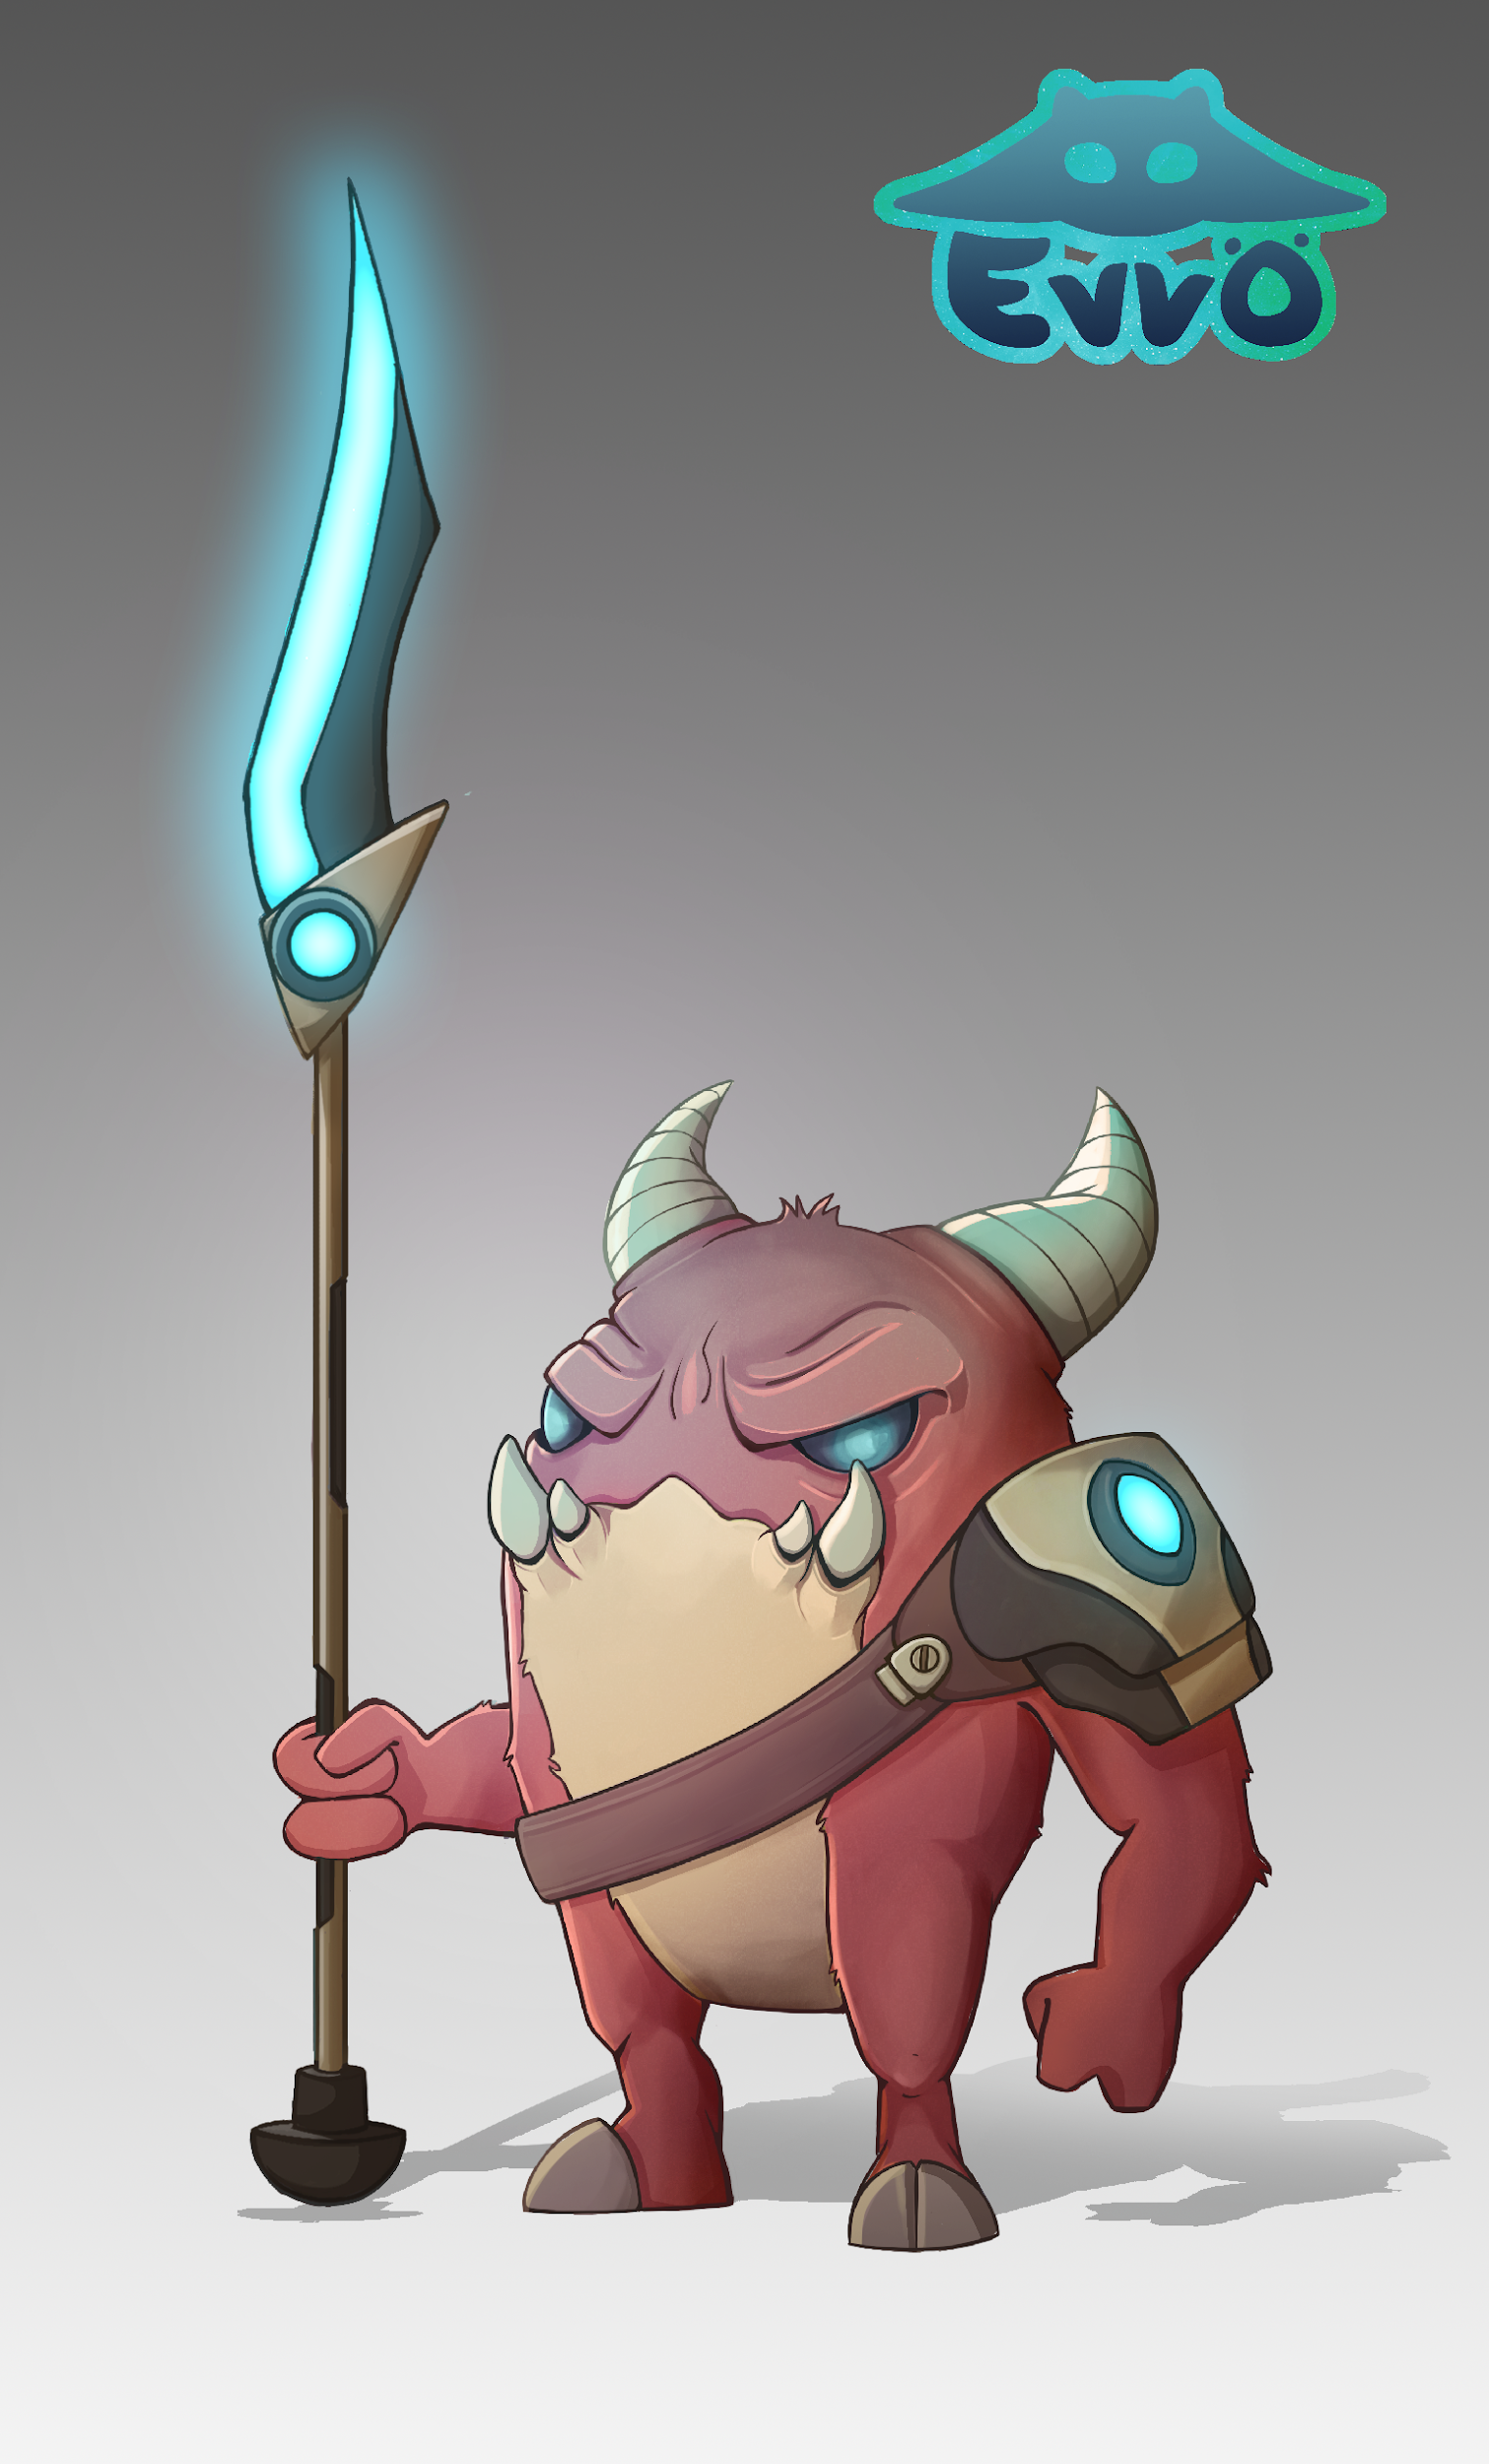
RAZA Khal’Thur
GÉNERO Desconocido
ORIGEN Planeta Thurin
HOGAR Planeta Thurin
Los Khal’Thur son una raza de naturaleza guerrera, razón por la cual fueron las primeras víctimas de Lutthiön. Cuando llegó a su planeta, a pesar de resistirse tratando de luchar contra él, Lutthiön absorbió sus almas hasta que no quedó nadie con vida. Ahora, controlados y sin vida en su interior, forman las filas de su ejército.
KHAL’THUR

Slide 10
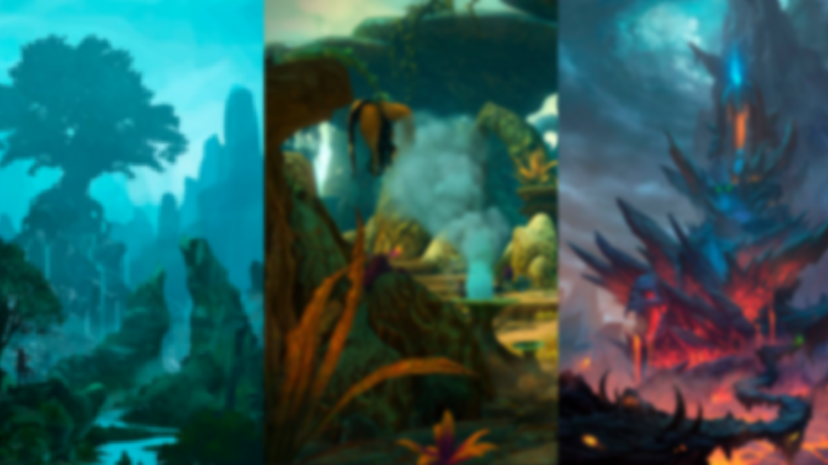

Un mapa con tres zonas llenas de exploración, plataformas y combates que deberás superar hasta llegar al portal, donde se encuentra guardián de las almas de su respectiva zona. Al matarlo, liberará las almas del contenedor que lleva a la espalda y Evvö las absorberá, evolucionando.
Por toda la zona habrán esparcidas pequeños cristales de energía que Evvö deberá recoger para reparar el portal y poder pasar a la siguiente zona.
ESTRUCTURA

Slide 11
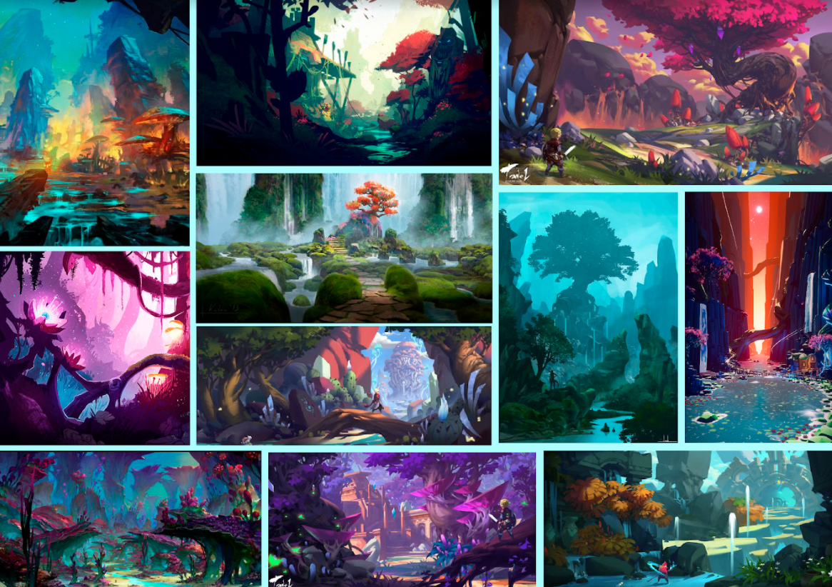
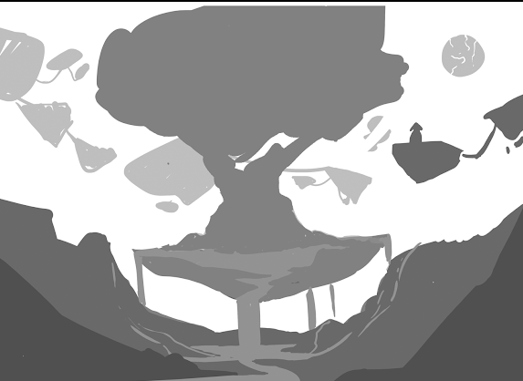
Destaca por sus colores vivos y por su gran variedad de vegetación
En la parte más alta de la zona predomina un árbol gigante (que va a ser la clave del nivel) rodeado de un lago
ZONA I

Slide 12
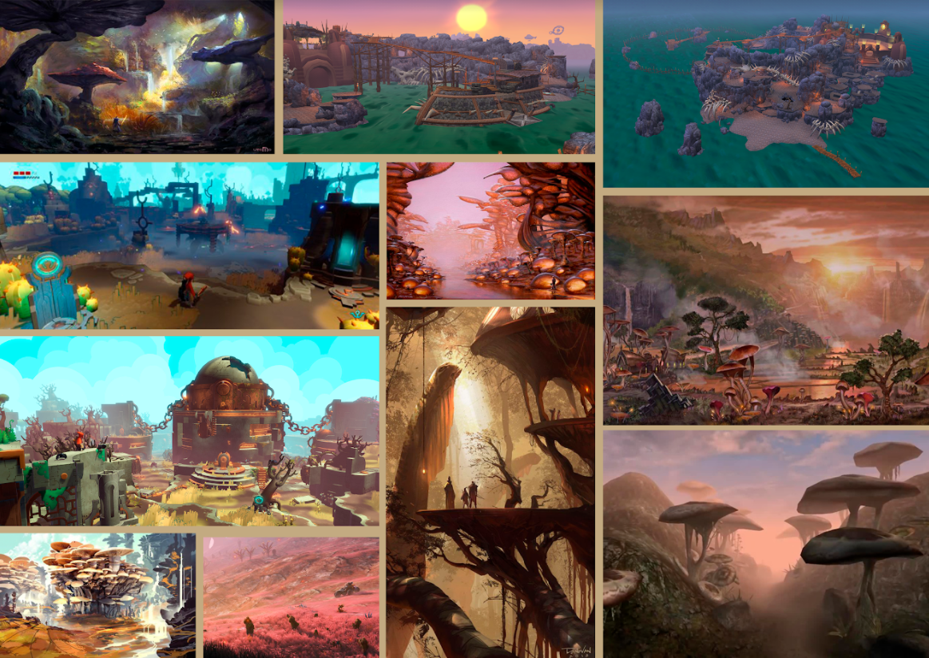
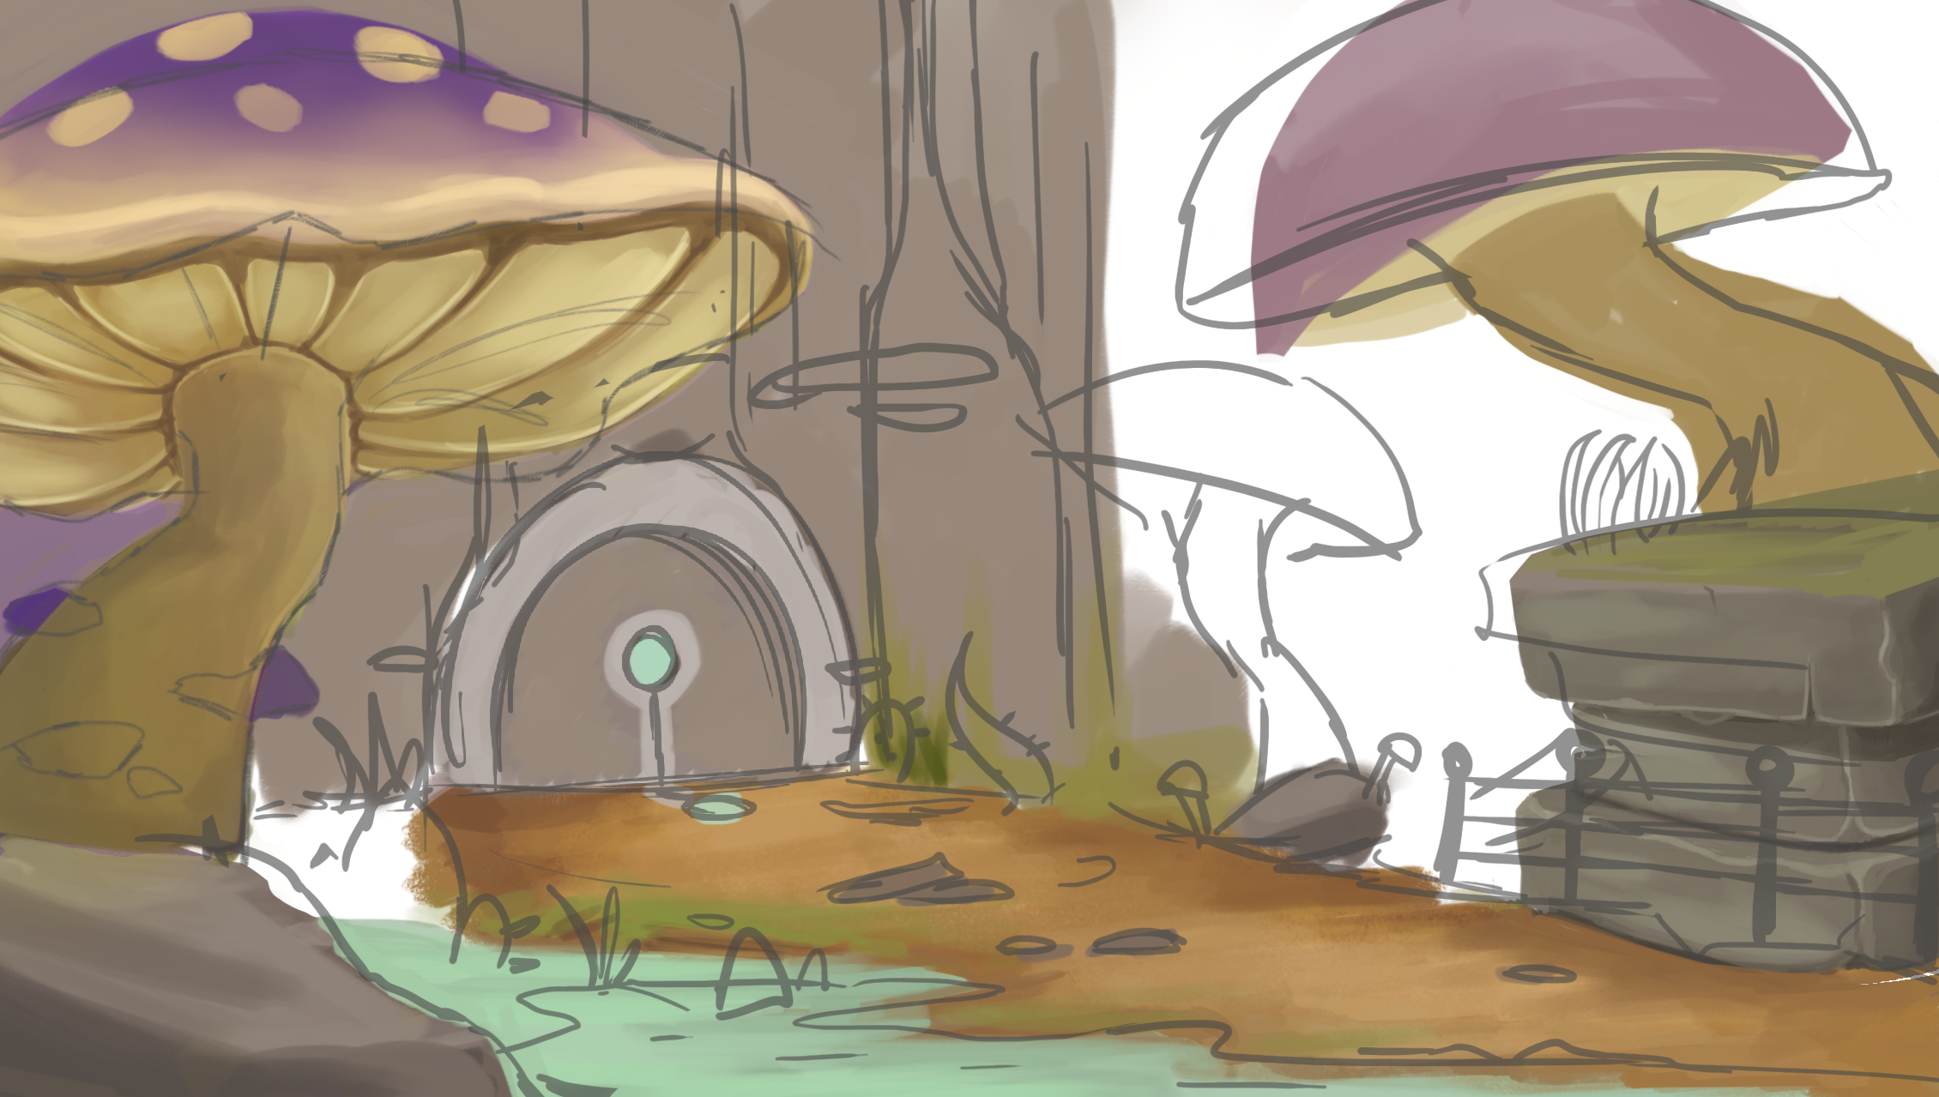
Zona muy calurosa, con colores apagados y cálidos y una constante neblina
En éste paisaje rocoso, predominan las setas gigantes, sustituyendo a los frondosos árboles de la anterior zona
ZONA II

Slide 13
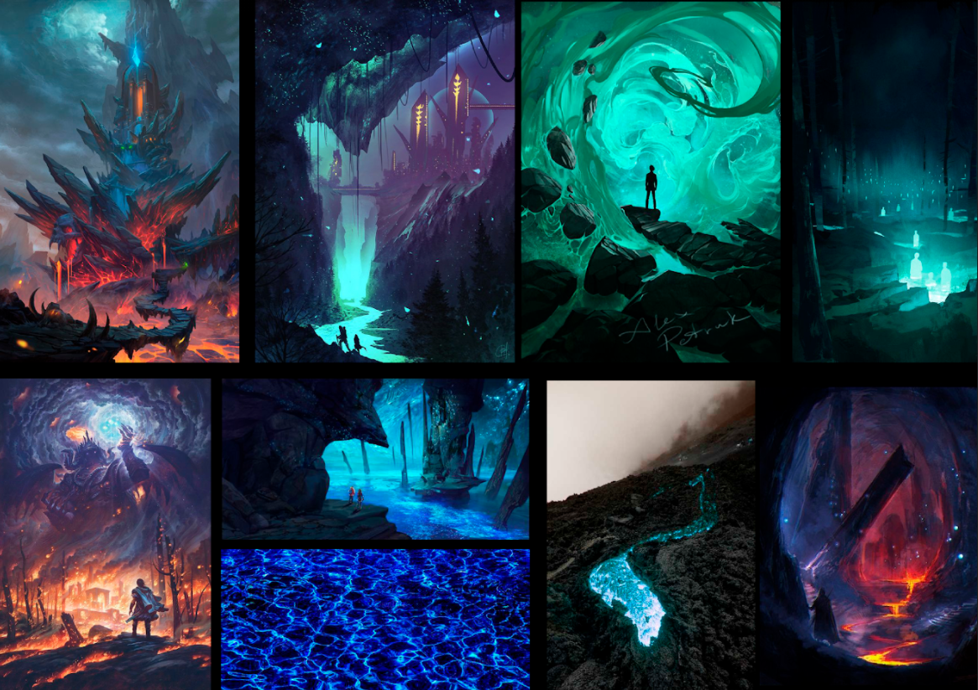
La cueva donde se encuentran Lutthiön y sus prisioneros, y donde Evvö deberá ir para salvar a los suyos
Al haber estado Lutthiön tanto tiempo allí, la cueva se ha adaptado a él y un halo de iluminación azul envuelve todo el lugar. Incluso la lava es ahora del color de las almas que ha absorbido, y además mucho más peligrosa...
ZONA III

Slide 14
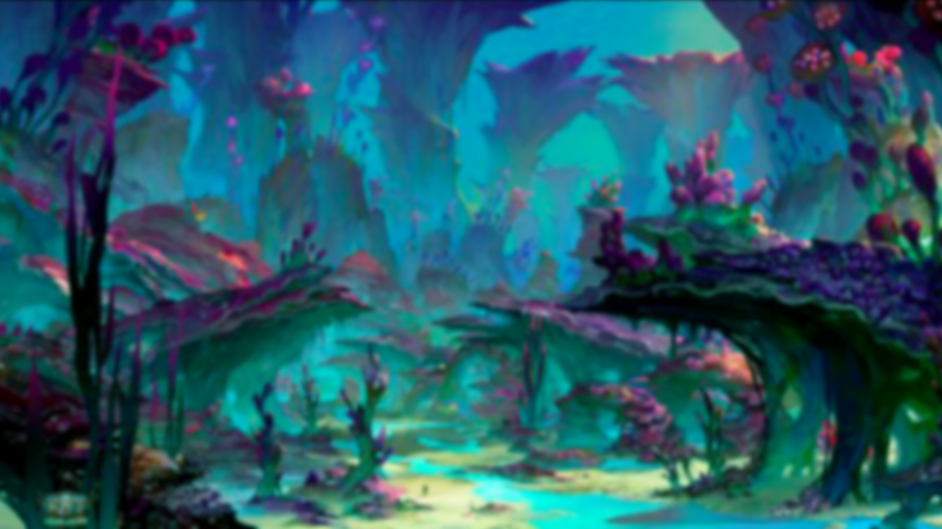
Escape a un mundo imaginario que se sale de la rutina de la realidad, aporta interés y diversión al jugador.
La exploración juega un papel muy importante. Consigue los coleccionables y desbloquea nuevas zonas.
Una misión casi imposible que supone un gran reto.
Un avance que supone aprender nuevas habilidades y controlar el poder de sus nuevas evoluciones.
TIPOS DE DIVERSIÓN

Slide 15
Al principio Evvö es pequeño y débil. El sentirse identificado con Evvö es un punto muy importante.
El jugador es un explorador, siente afán por descubrir el mundo del juego, nuevas zonas y coleccionables. También quiere retarse, empatizando con el protagonista le acompañará en su aventura hasta el final.
TIPOS DE JUGADOR

Slide 16
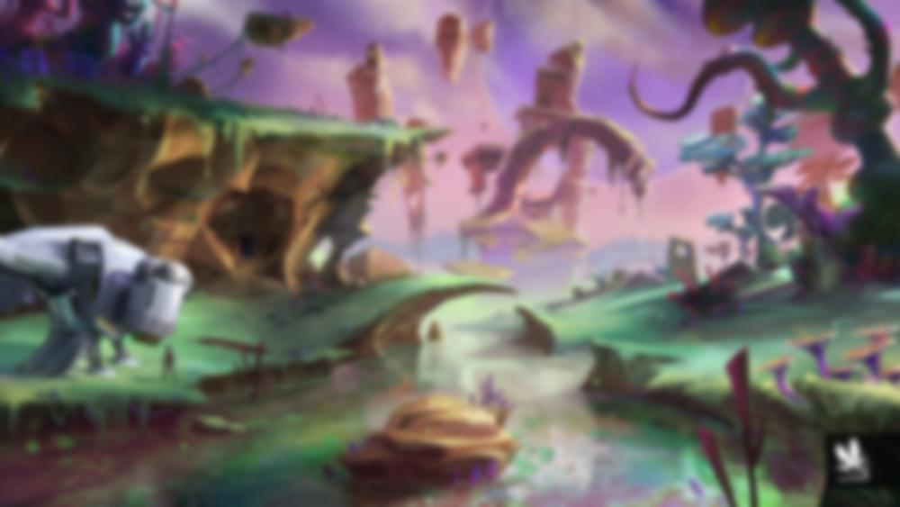
Tres diversas zonas con plataformas y exploración, enemigos patrullando con ataques cuerpo a cuerpo y a distancia, y un semi-boss que al derrotarlo te permitirá evolucionar.
La mecánica clave y principal es la capacidad de evolución de Evvö.
LAS 3C - CHARACTER (MECÁNICAS)

Slide 17
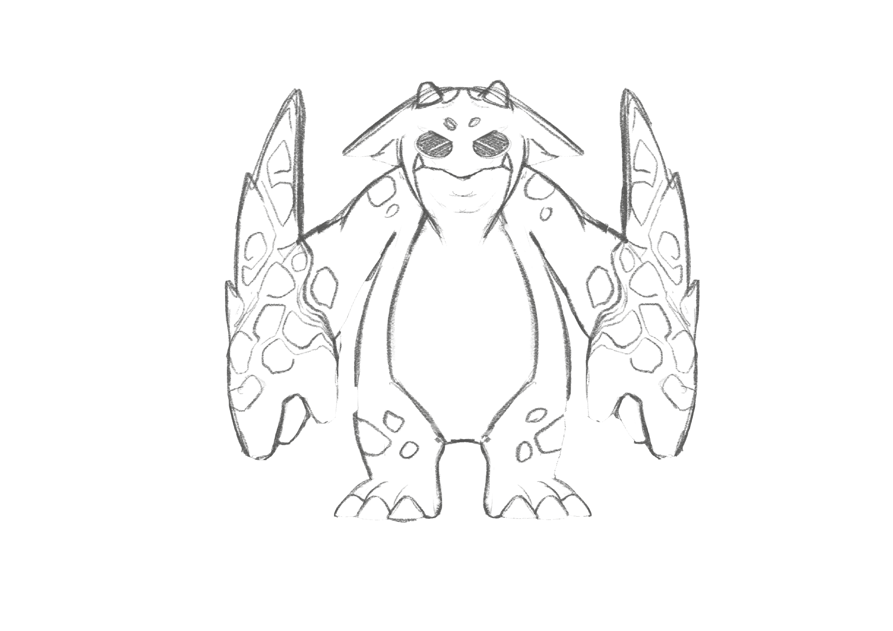
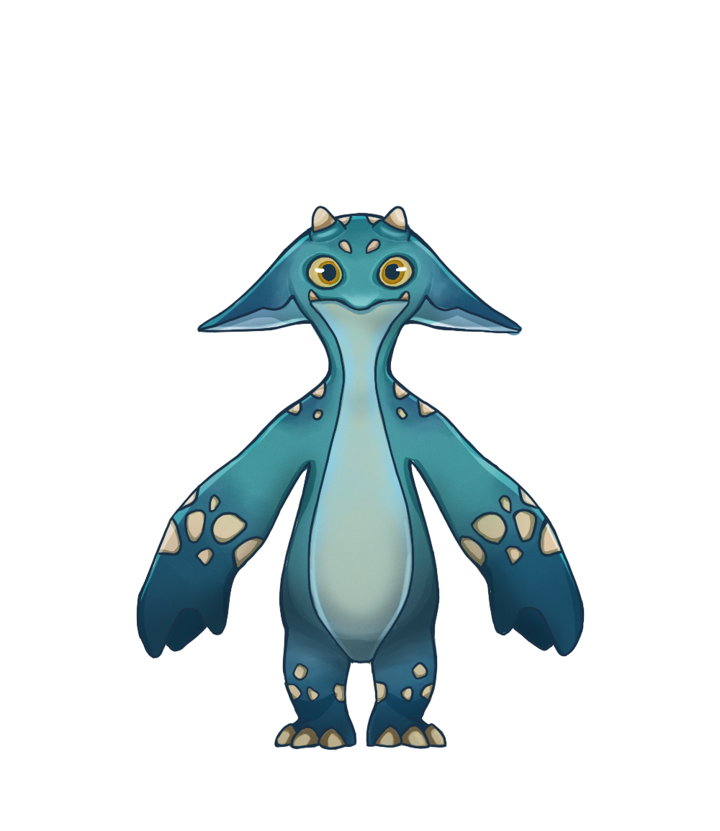
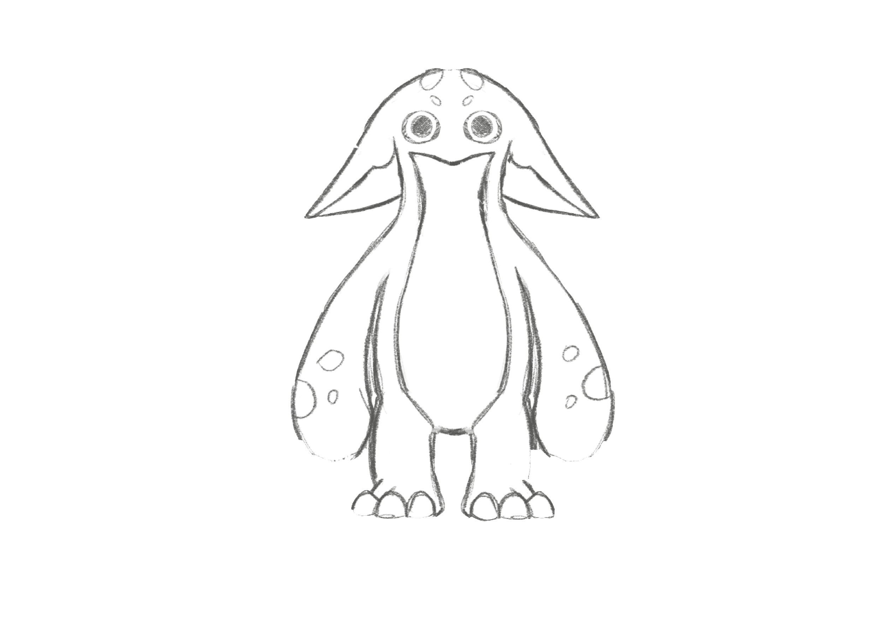
EVOLUCIONES

Slide 18
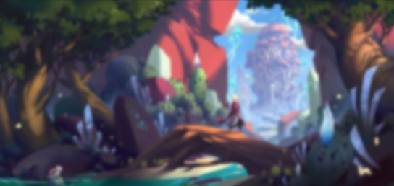
EVOLUCIÓN 1
Ataque básico (o de puño)
Ataque giratorio (o de puños) - Ataque de pequeña área.
Ataque de salto (o de caída) - Ataque de pequeña área frente a él.
EVOLUCIÓN 3
Ataque fuerte (o de cuchilla)
Ataque giratorio (o de cuchillas) - Ataque de gran área.
Ataque de salto (o de caída) - Ataque de gran área a su alrededor.
Ataque fuerte (o de puño)
Ataque giratorio (o de cola) - Ataque de mayor área.
Ataque de salto (o de caída) - Ataque de mayor área a su alrededor.
EVOLUCIÓN 2
ATAQUES DE EVVÖ

Slide 19

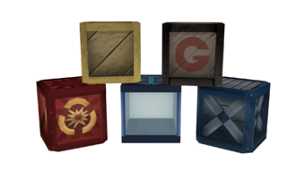
Evvö recogerá almas dropeadas por los guardianes de almas, indispensables para evolucionar y pasar de nivel. Así como vidas repartidas por el escenario, recuperando la vida perdida al cogerlas.
Mecanismos y plataformas deberán ser activados para poder usarlos y así llegar a ciertos puntos de interés. Así como cajas u objetos que se podrán mover.
Un combate simple pero funcional, con tres ataques básicos que en cada evolución pasarán a ser más potentes, adaptándose a la nueva forma de Evvö.
MECÁNICAS PRINCIPALES - EVVÖ

Slide 20
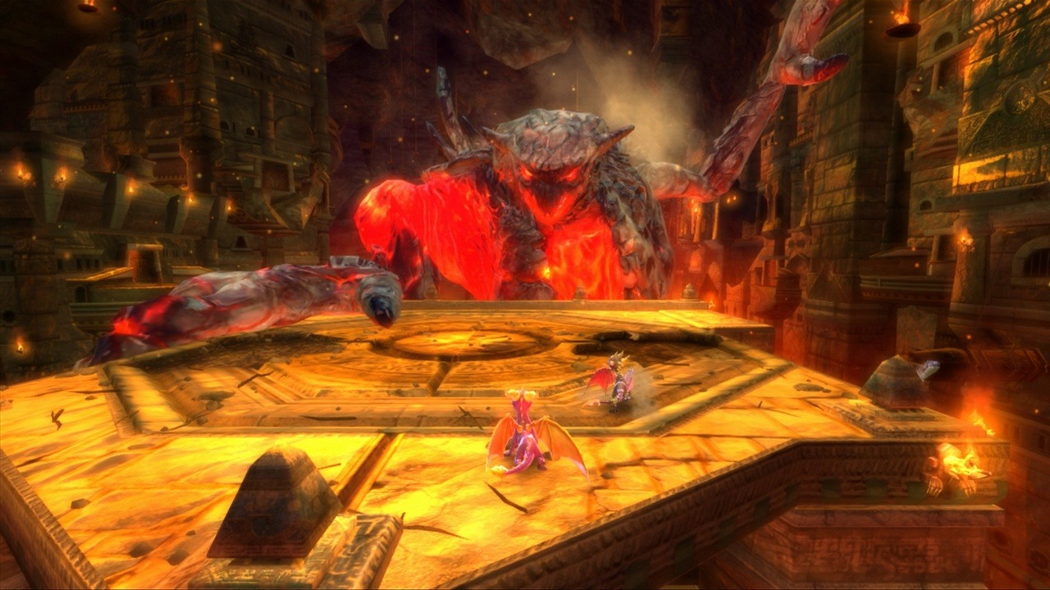
Ataque normal: propina golpes verticales con el puño que permanecerán un tiempo en el suelo de la escena.
Ataque a distancia: lanzamiento de proyectiles hacia el jugador.
Ataque en área: lanza un puñetazo en el medio de la escena y aparecen zonas rojas donde dañará al jugador si no se aparta.
Lutthiön ha absorbido tantas almas que, por su tamaño descomunal, desde la plataforma de combate solo se le ve de cintura para arriba. Todo el combate se encuentra en la misma posición, efectuando ataques a la plataforma del jugador.
MECÁNICAS PRINCIPALES - LUTTHIÖN

Slide 21
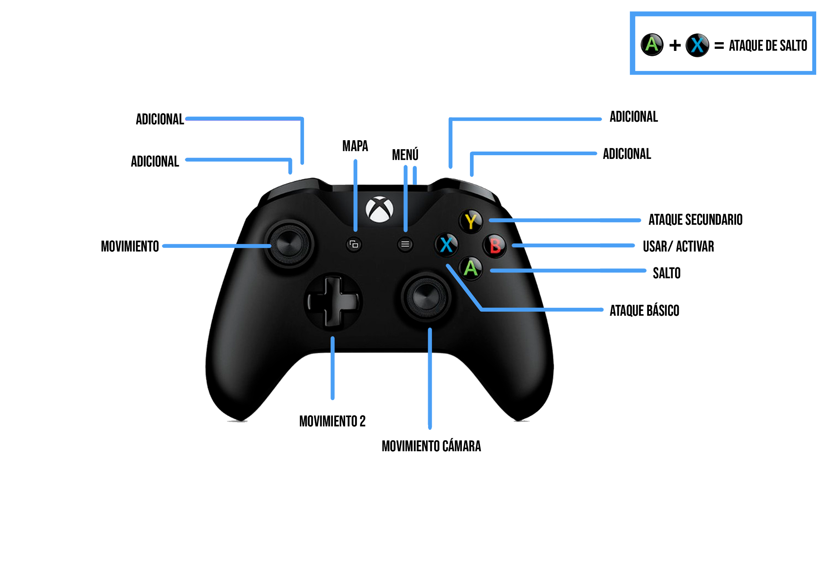
LAS 3C - CONTROLLER (MANDO)

Slide 22
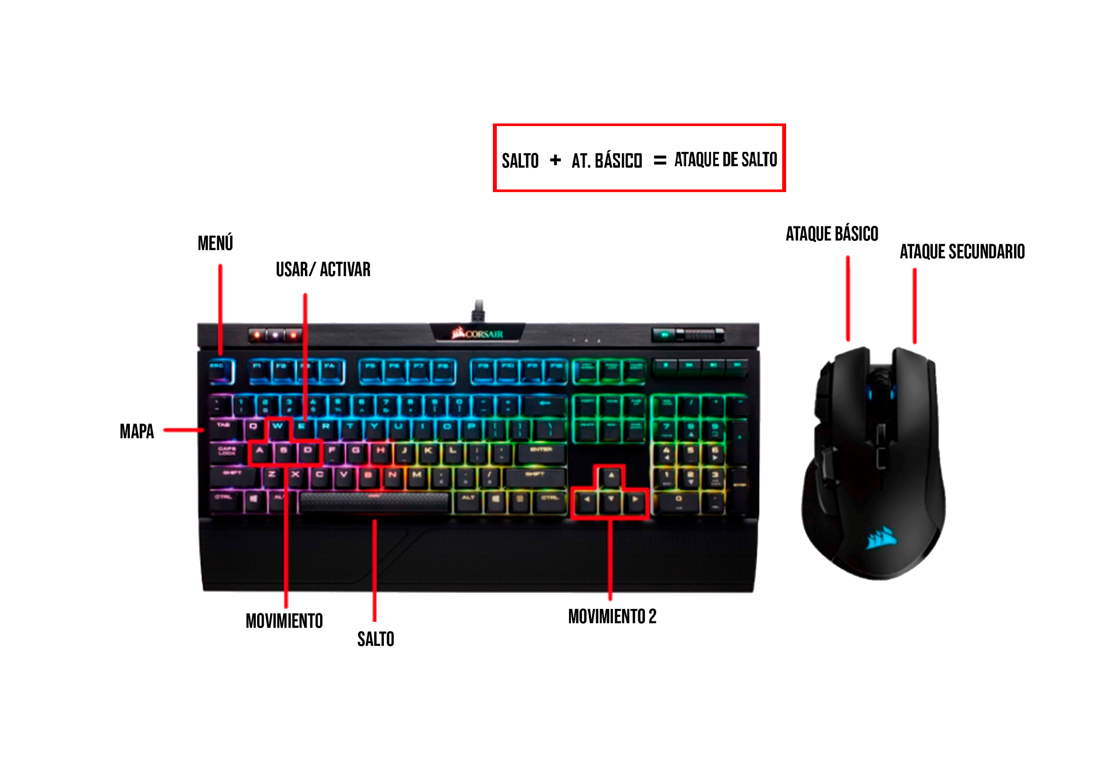
LAS 3C - CONTROLLER (TECLADO / RATÓN)

Slide 23
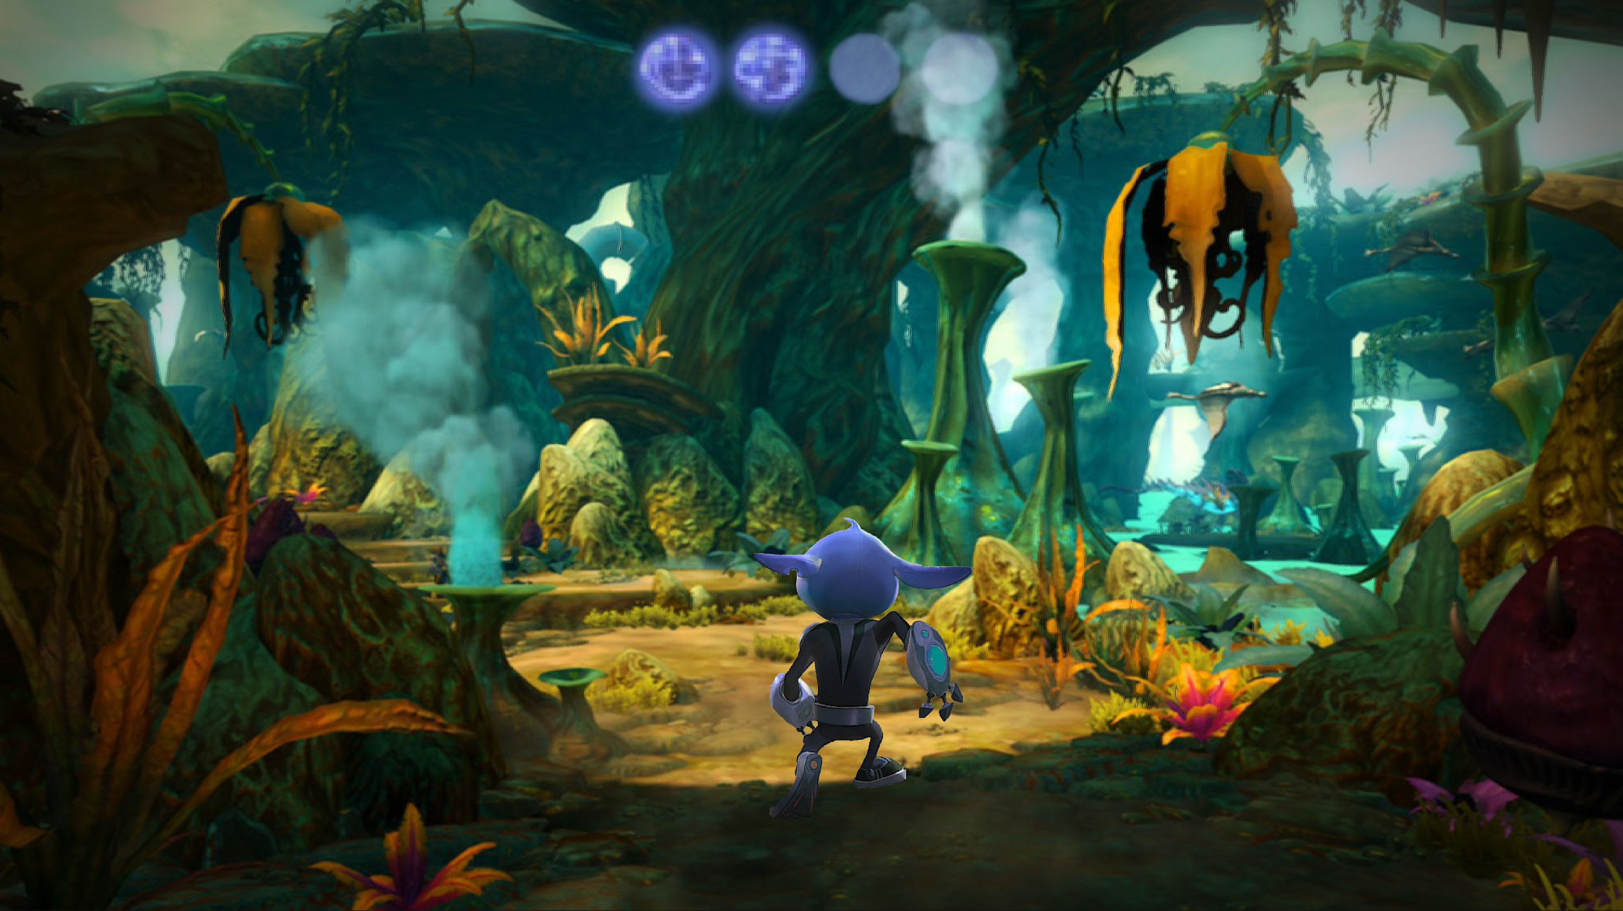
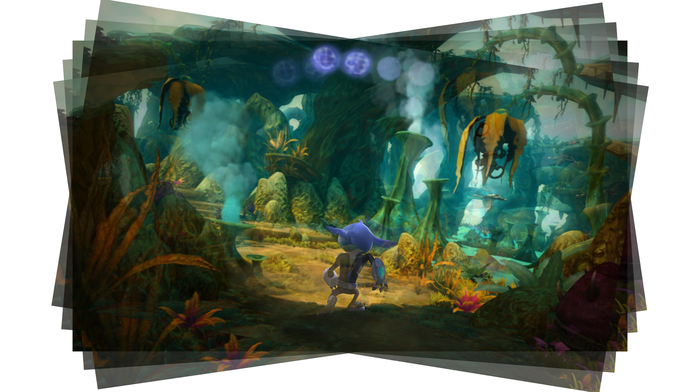
Cámara en tercera persona
Vibración de la pantalla durante los ataques fuertes del jugador o golpes del semi boss o boss al protagonista a la para que durante efectos especiales en el environment.
La cámara no seguirá al jugador en caso de muerte por caída, esta se quedará en lo alto, mirando hacia abajo mientras el protagonista cae al vacío.
LAS 3C - CAMERA

Slide 24
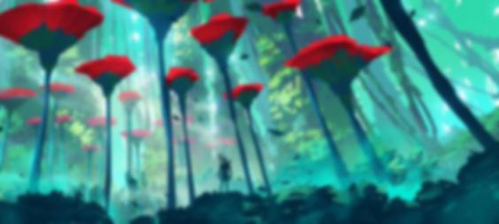
Recompensas
Al derrotar semi-bosses Evvö absorberá almas que le permitirán evolucionar.
Al recoger coleccionables (cristales de energía) podrás activar plataformas/puertas/portales que te permitirán avanzar y explorar.
Castigos
El daño por caída resta una vida, que tendrás que recuperar encontrandolas por el mapa o recogiendolas si las dropea un enemigo.
En cada zona puedes encontrar dos checkpoints. Cada vez que los actives se guardará tu progreso y si mueres volverás al último que hayas encontrado. Si mueres más de un de un determinado número de veces, empezarás el nivel de nuevo.
RECOMPENSAS Y CASTIGOS

Slide 25
Retroalimentaciones
A cada evolución:
más daño
mayor tamaño
más vida
muchos más enemigos
movimiento más lento
Flow
Estructura simple y coherente que hace que el jugador se concentre en el juego sin que le resulte repetitivo gracias a la mecánica de las evoluciones, que aporta variedad al gameplay manteniendo su estructura base.
Estilo artístico divertido y simple,
Buen feedback sonoro
Plataformeo clásico al cual todos los jugadores están acostumbrados
RETROALIMENTACIONES Y FLOW

Slide 26
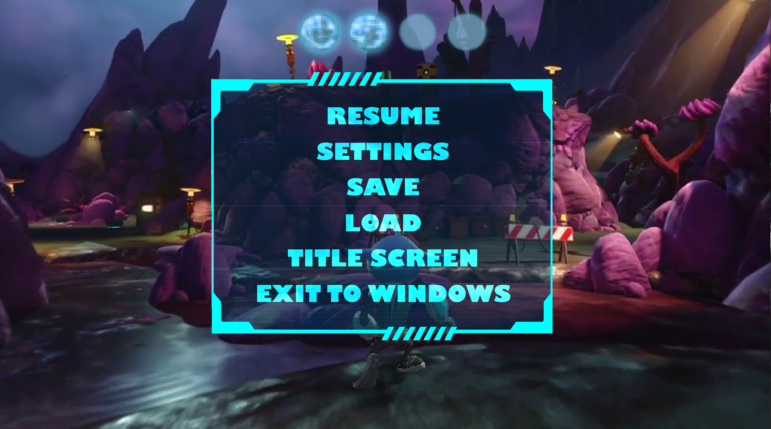
MENÚ / INTERFAZ

Slide 27
Una buena historia que engancha al jugador y unas mecánicas basadas en la evolución del personaje hacen que el jugador disfrute a medida que avanza en el juego.
La gran variedad en el combate y los escenarios envolventes hacen que la exploración sea divertida e intrigante.
UNIQUE SELLING POINTS

Slide 28
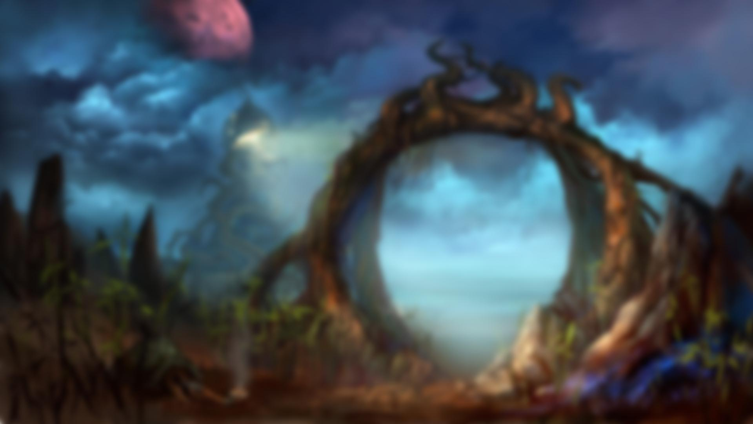
Con un estilo cartoon y divertido.
Los sonidos ambientales como viento y agua aportan una gran inmersión.
Sin hablar, los los personajes se expresarán emitiendo sonidos característicos de su especie.
Cada acción o movimiento del entorno tendrá su propio sonido, integrándose entre sí para conseguir un buen feedback sonoro.
La música cambiará teniendo el cuenta el punto del juego en el que se encuentre el jugador, de más frenética en zonas de combate a más calmada en zonas abiertas y de exploración.
AUDIO

